Slide 1







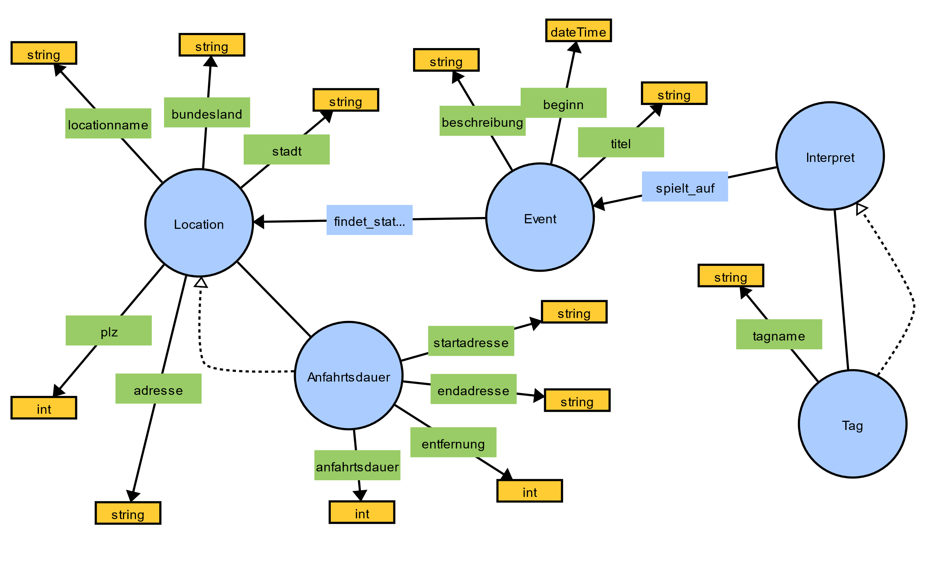




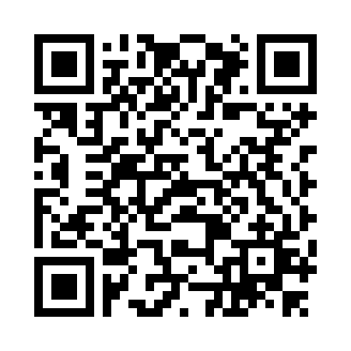
Recherche nach Musik-Events Semantic Web
Fragestellung
Welche Festivals und Konzerte mit Interpreten aus dem Genre Alternative Rock und einer maximalen Anfahrtszeit von zwei Stunden ab Leipzig finden in den Semesterferien nach dem Sommersemester 2017 (30.07.2017 bis 24.09.2017) statt?
Datenquellen
Musik-Events (Interpreten, Location)
→ Eventful - api.eventful.com/
Genres (Tags) der Interpreten
→ LastFM - last.fm/api
Anfahrtsdauer zur Location
→ Google Directions
- developers.google.com/maps
Abruf / Aufbereitung
Abruf aller Events
Extraktion der Interpreten
Abruf der Tags zu Interpreten
Extraktion der Locations
Abruf der Anfahrtsdauer zu Locations
Abruf im XML-Format mit Batch/Java
erste Aufbereitung mit Java
RDF
Erstellung eines Vokabulars mit Protegé
Aufbereitung und Umwandlung der XML-Daten mit Google Refine
Export als RDF-Turtle (.ttl)
Importieren und Abfrage der Daten mit Protegé oder Stardog
phil.taubert@stud.htwk-leipzig.de
Abfrage / Erwartungen
SPARQL Abfrage → Suche alle Events
deren Interpreten einen Tag “Alternative Rock” besitzen
deren Location eine Anfahrtszeit von kleiner bzw. gleich zwei Stunden hat
→Anzeige weniger passender Konzerte und Festivals

